Slide 1
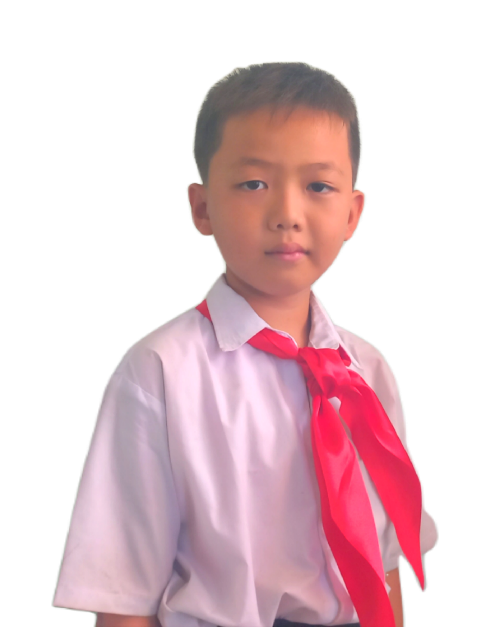
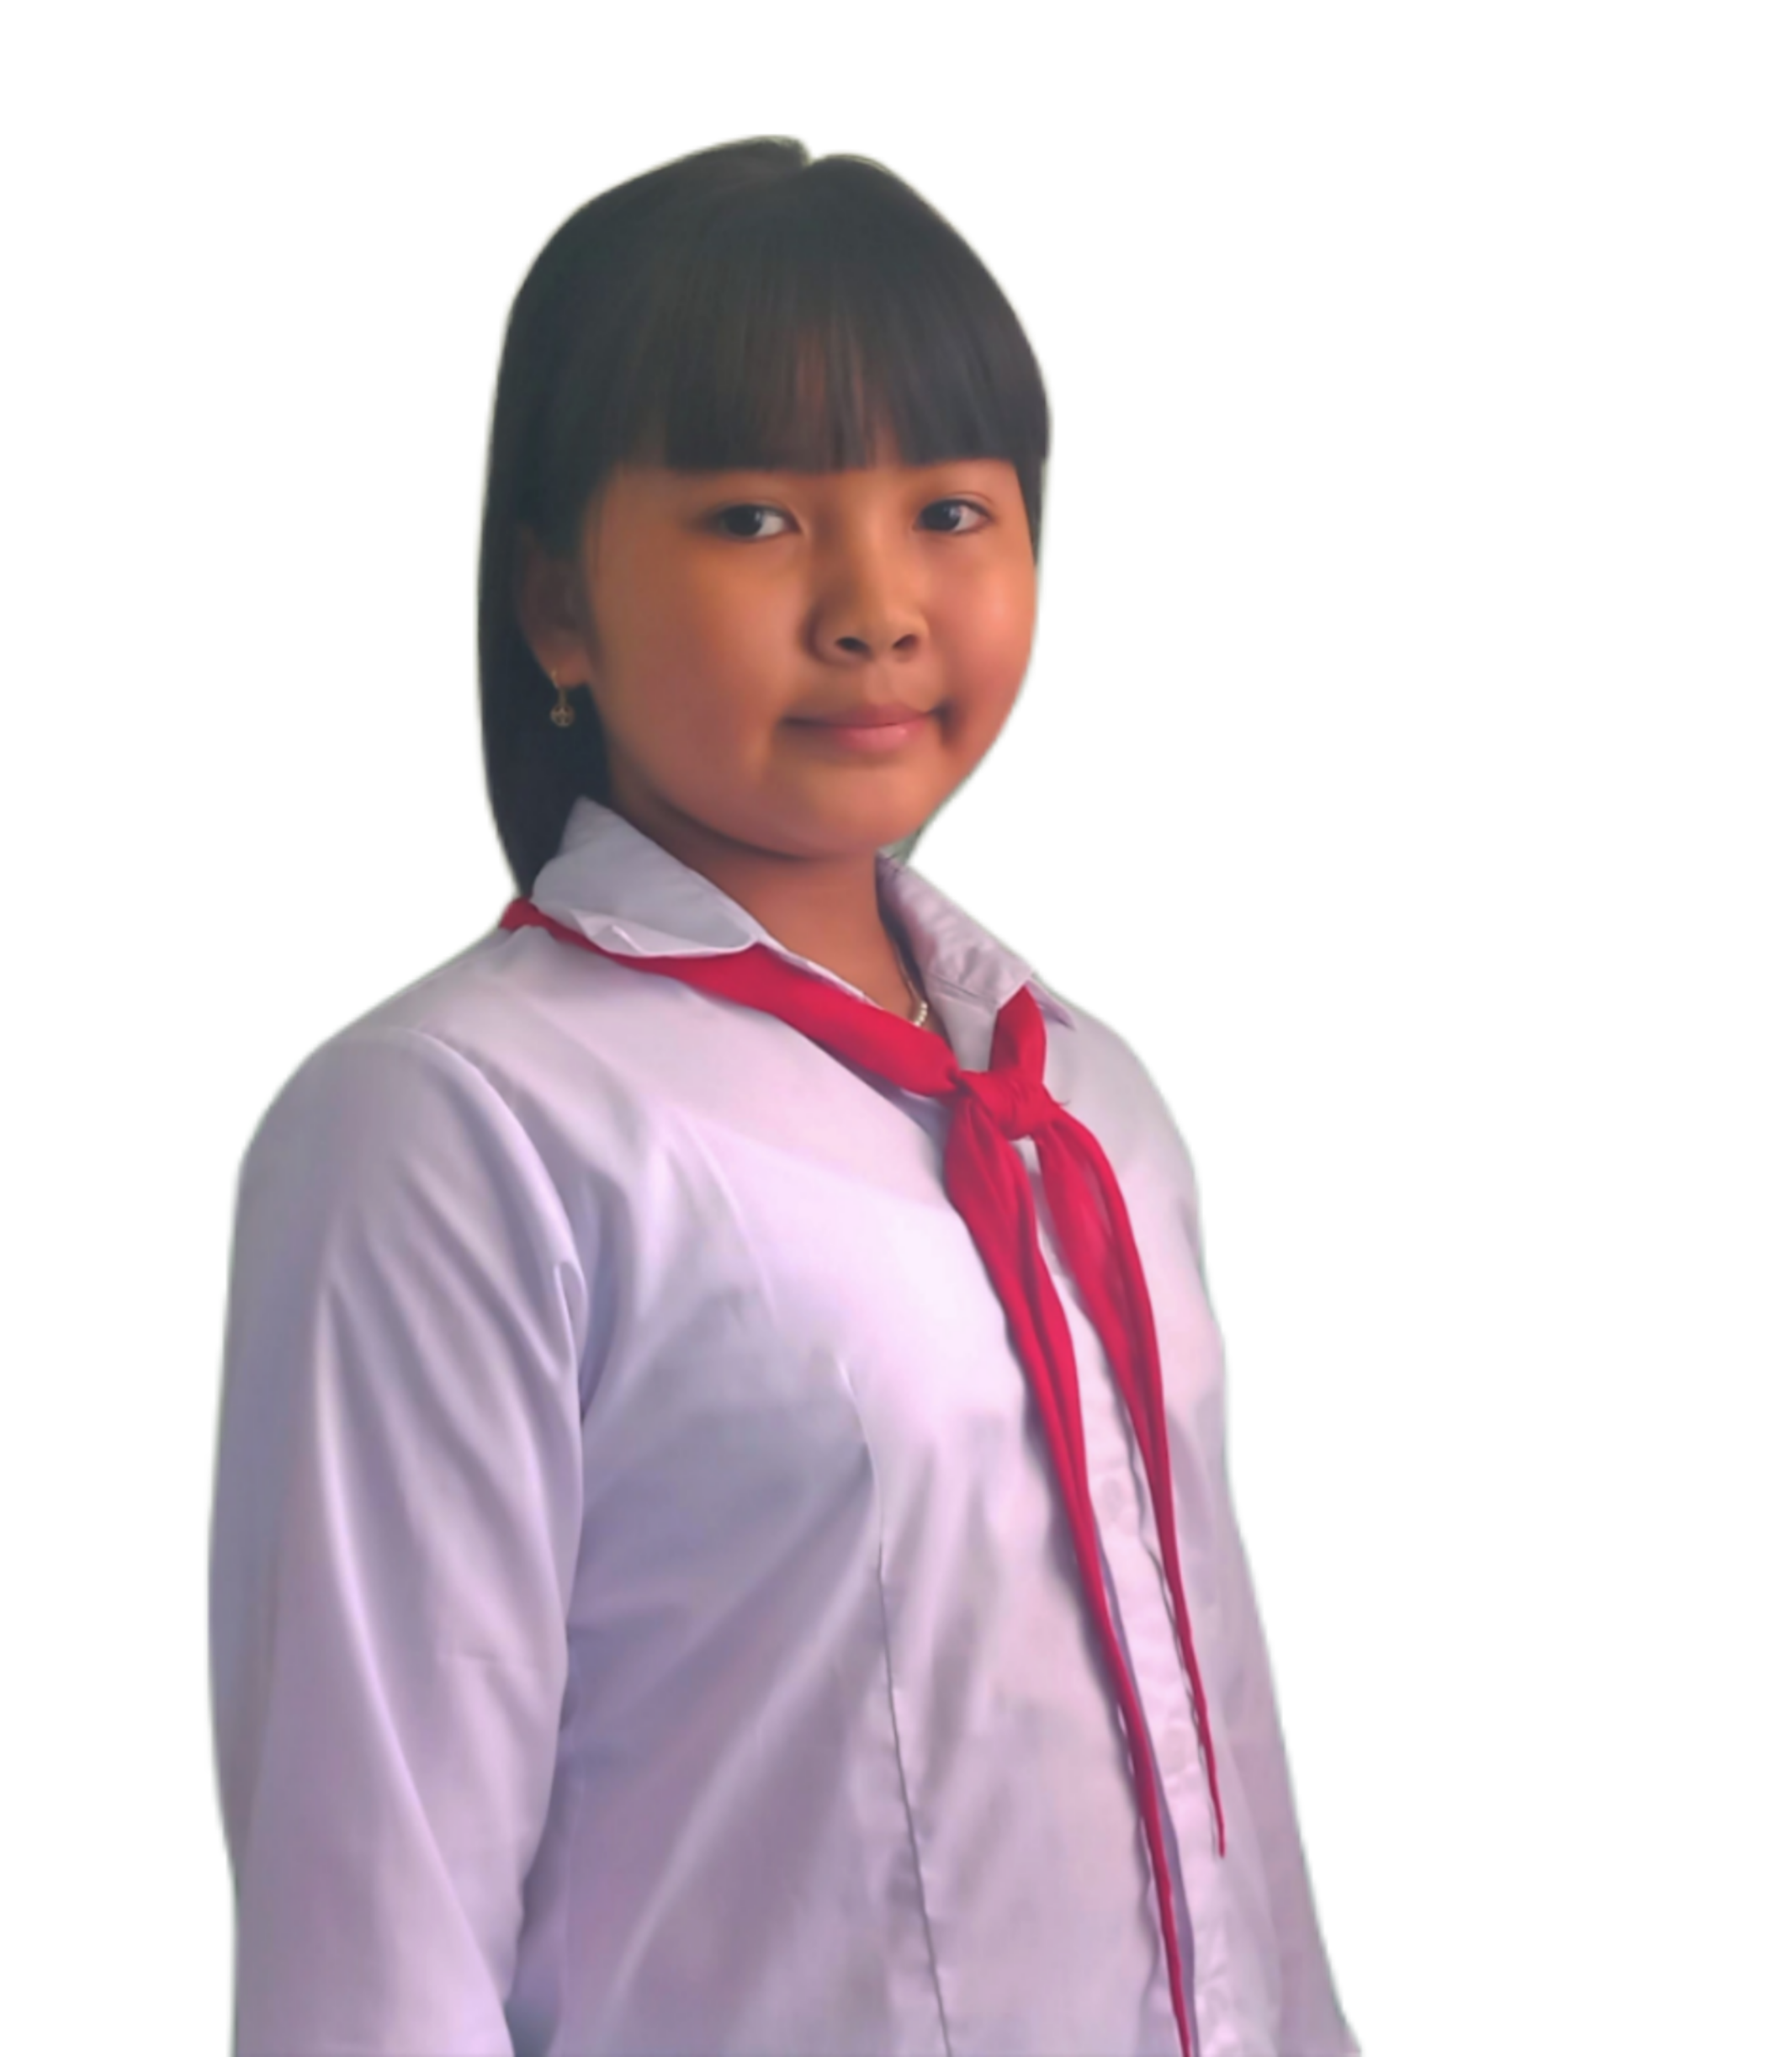
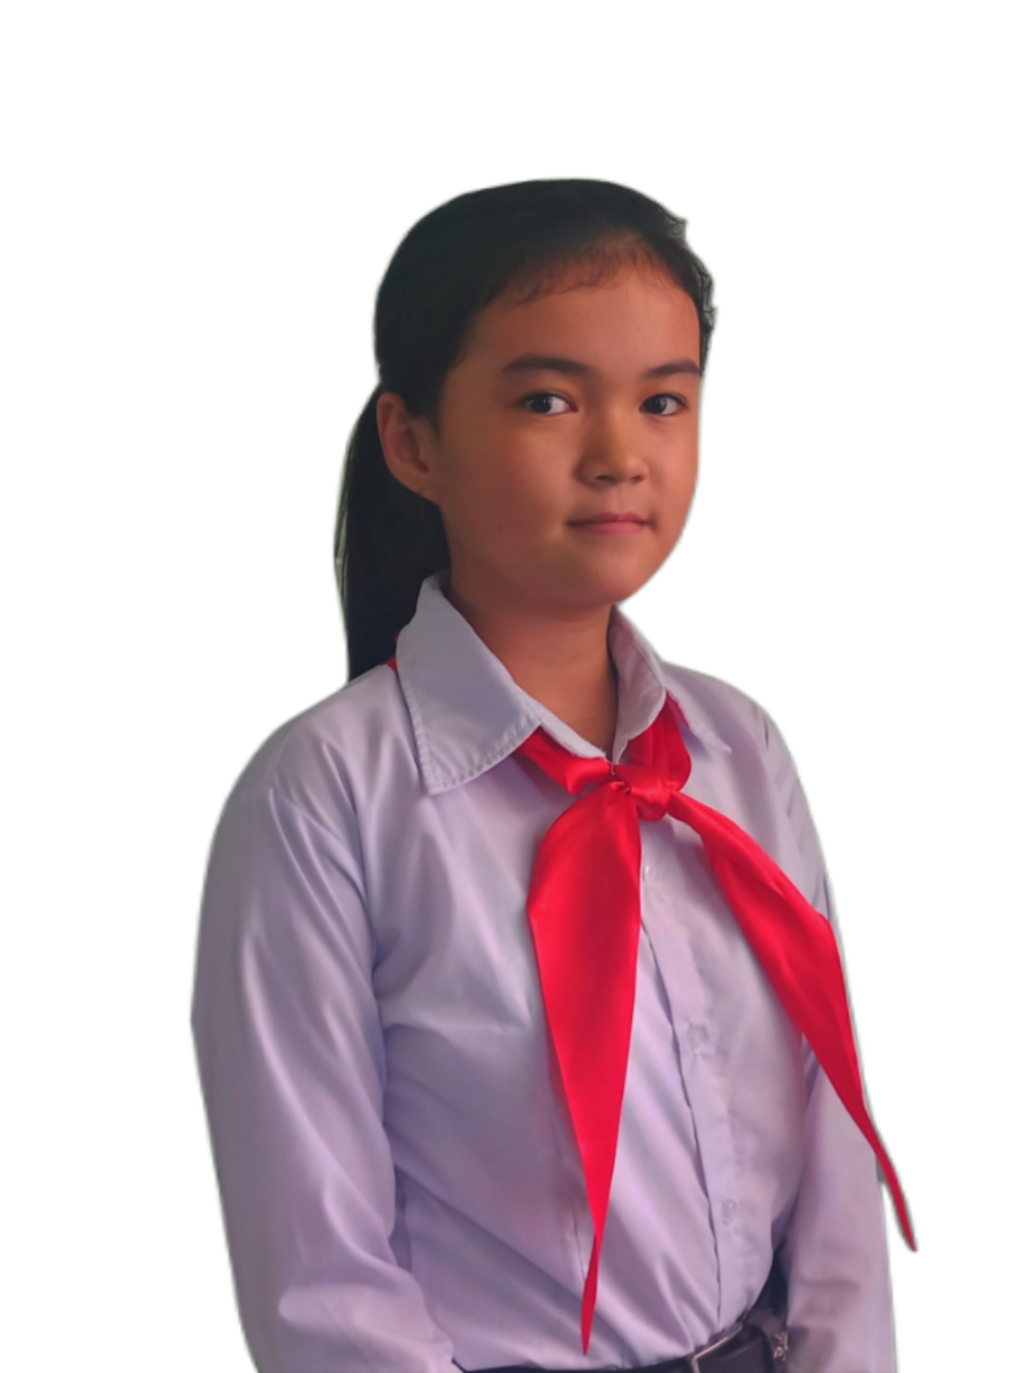
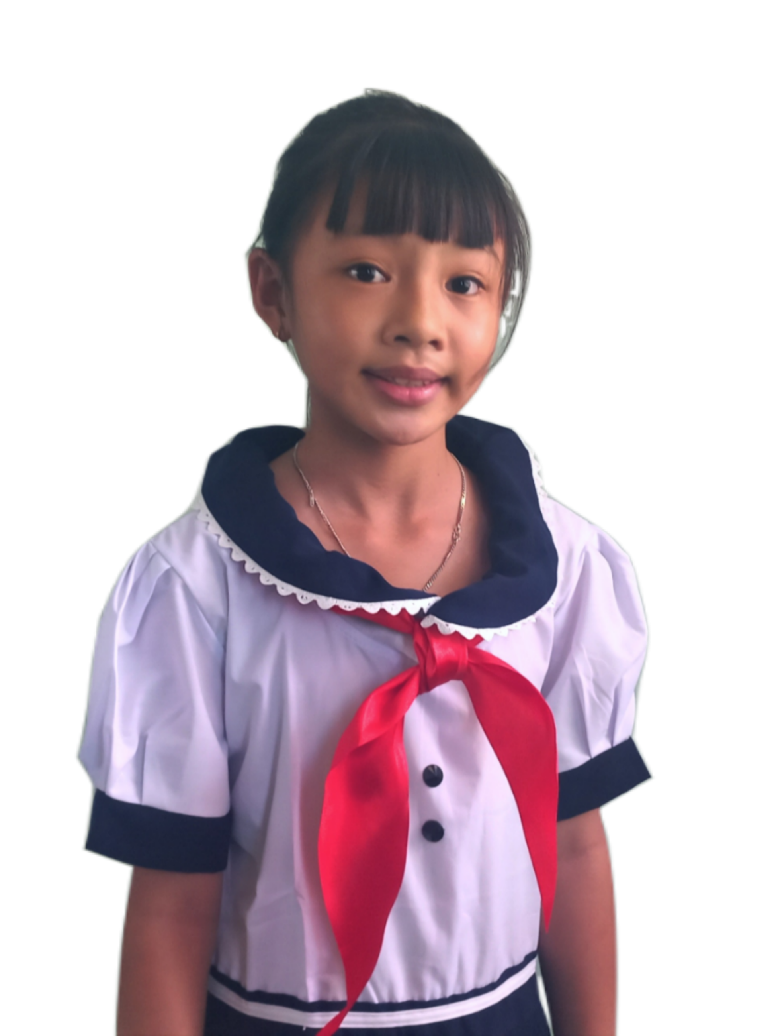
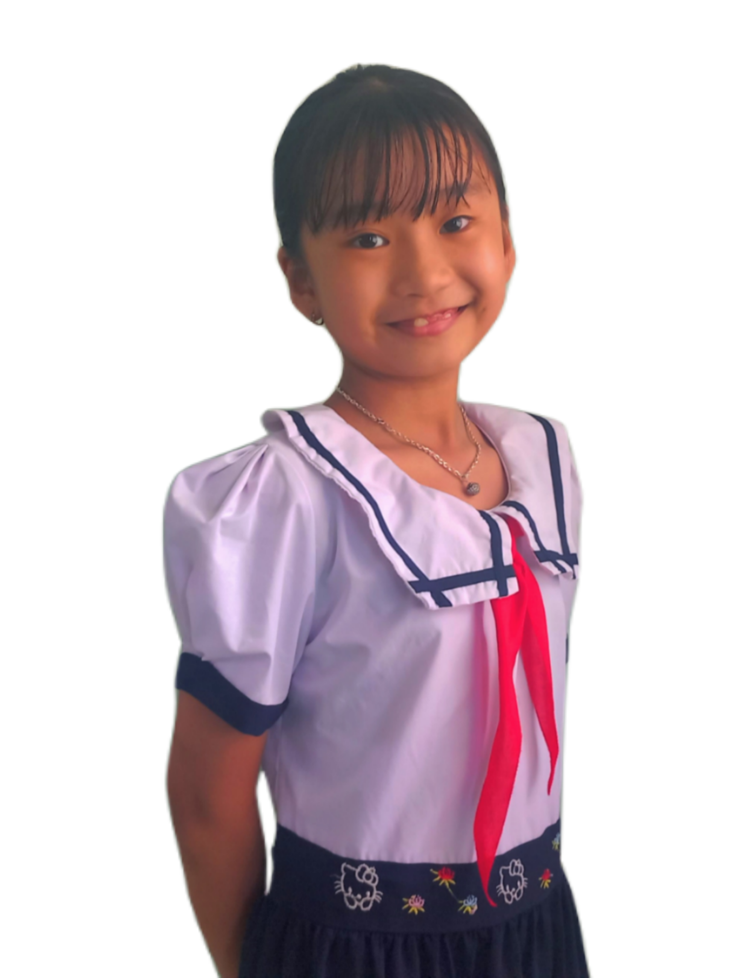
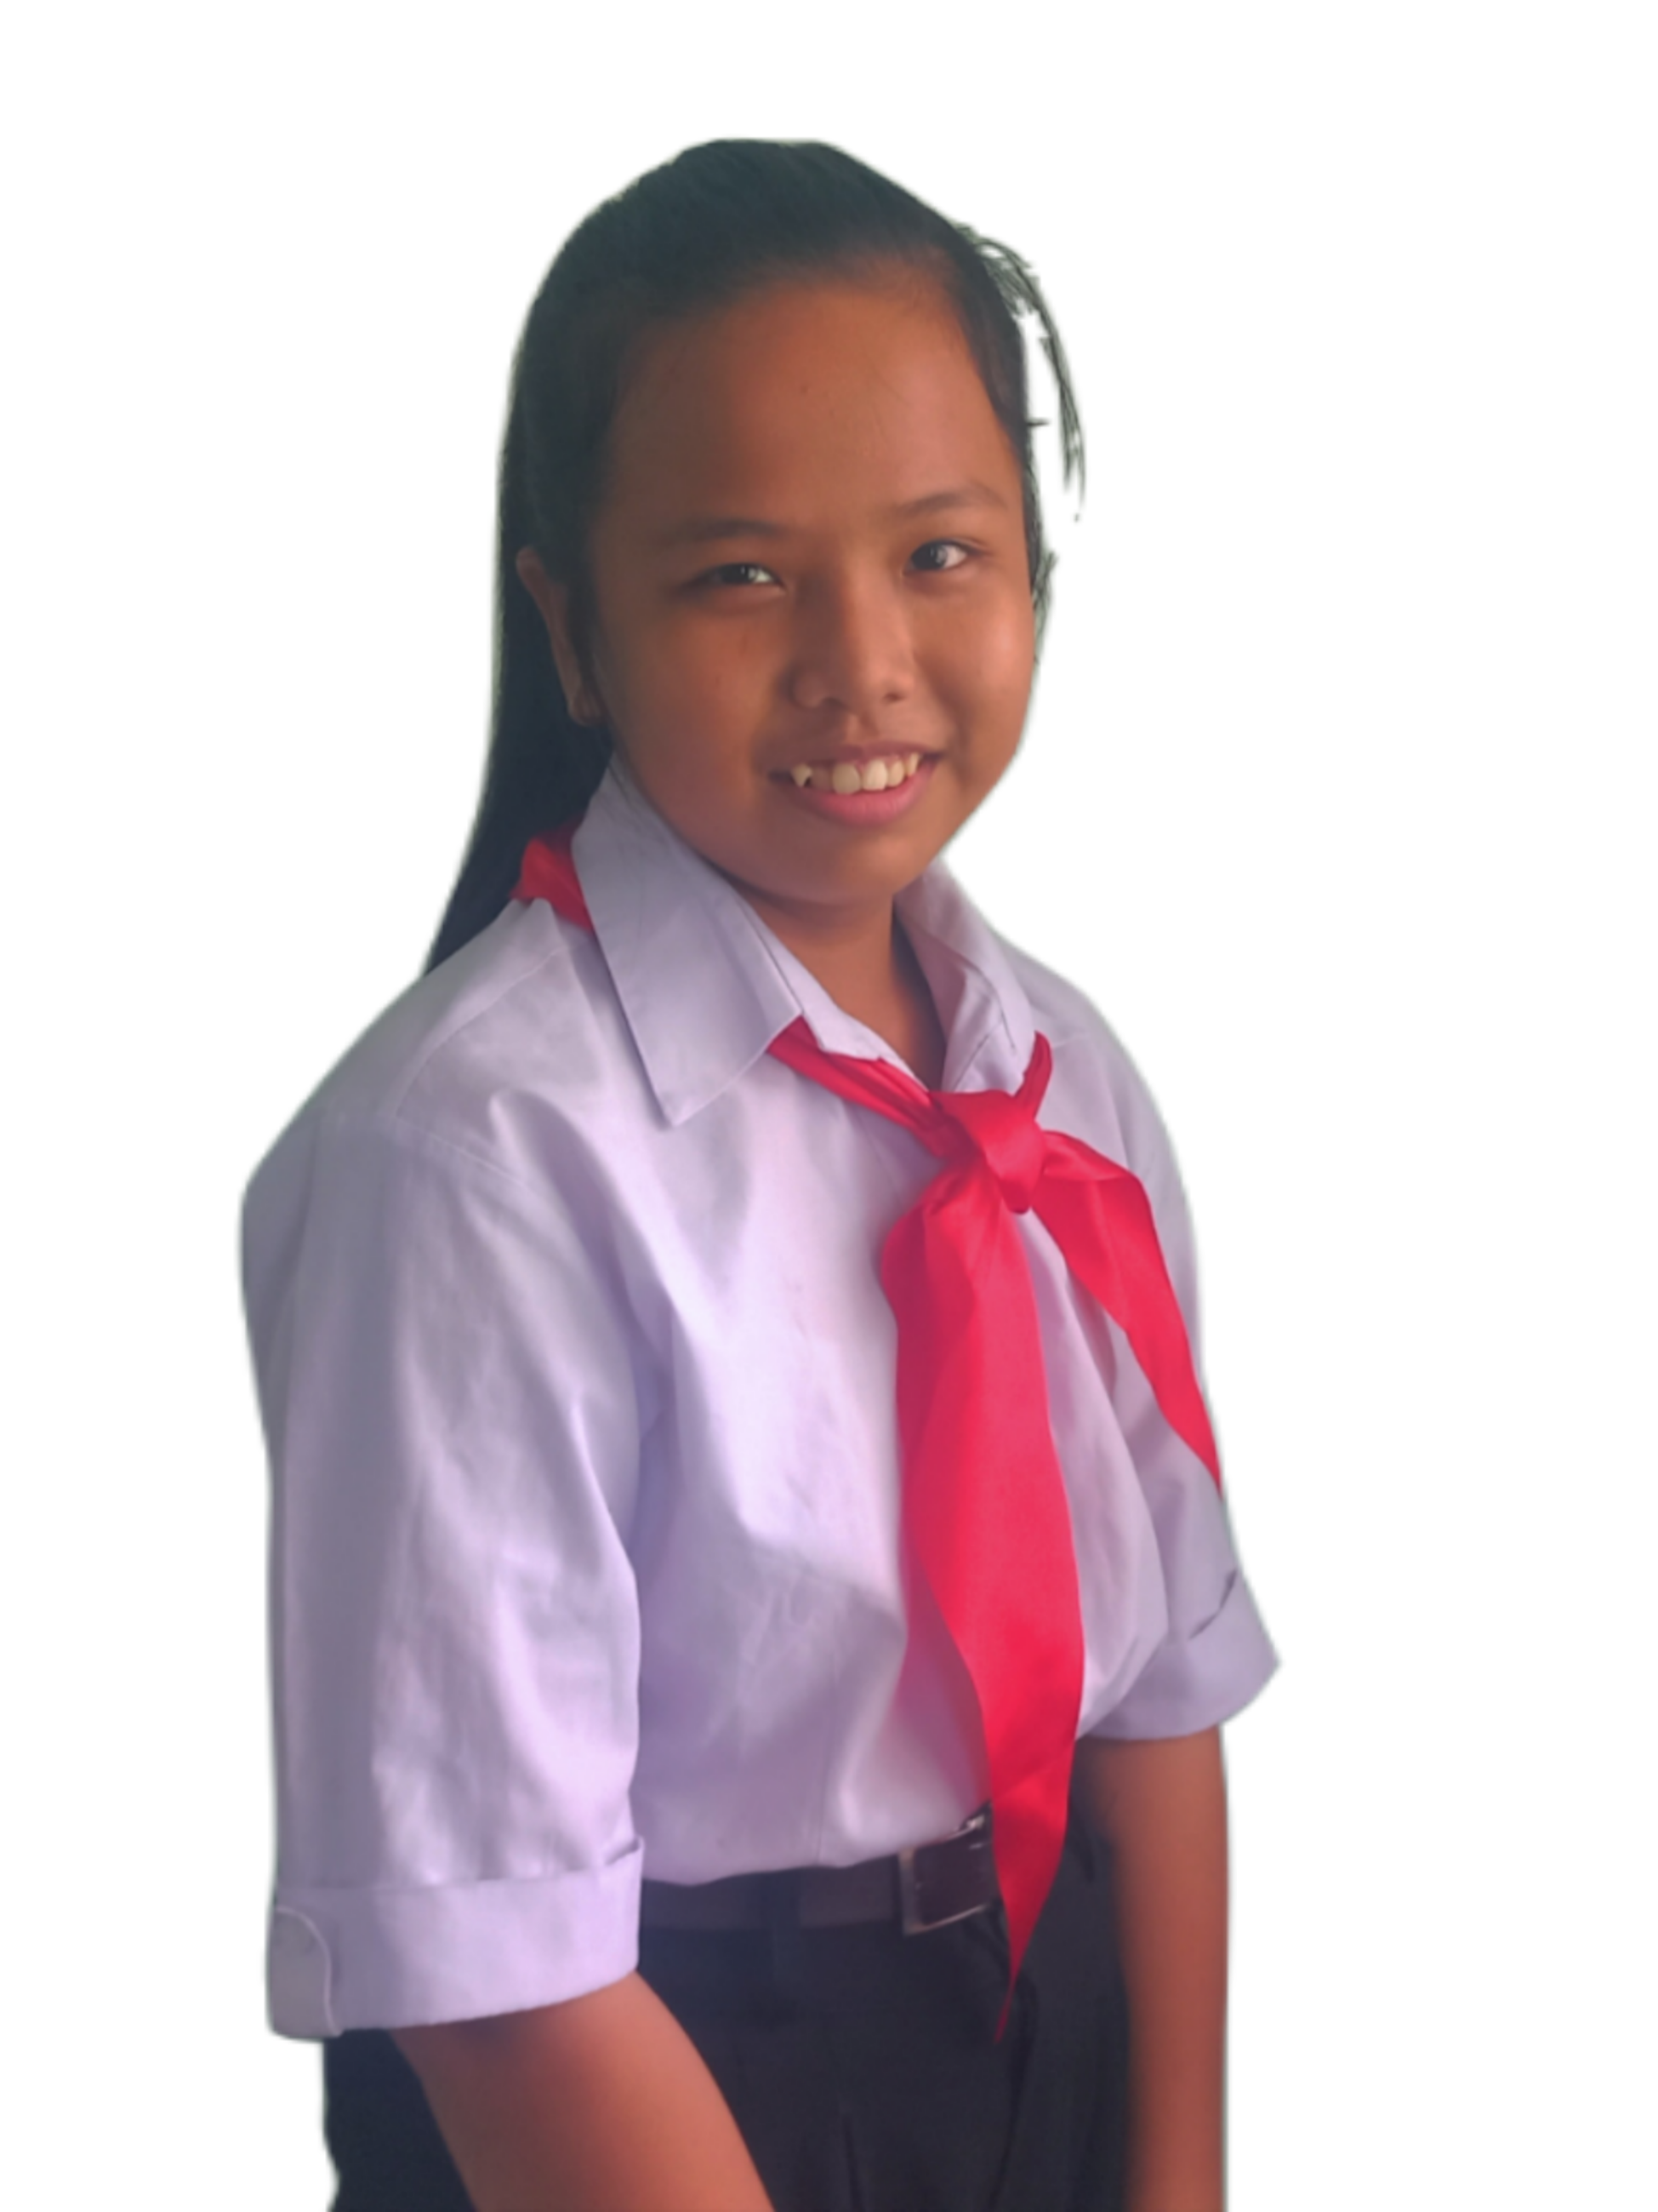
HỘI ĐỒNG ĐỘI HUYỆN VĨNH THUẬN
LIÊN ĐỘI TIỂU HỌC VĨNH BÌNH BẮC 4
DANH SÁCH ỨNG CỬ
BCH LIÊN ĐỘI NHIỆM KỲ NĂM HỌC 2022-2023
Phạm Gia Đại
Lớp 4A
Võ Thị Tâm Đoan
Lớp 4B
Huỳnh Nguyễn Kim
Lớp 5A
Trần Võ Hiếu Kỳ
Lớp 4A
Vũ Đình Lực
Lớp 5B
Nguyễn Phạm Bảo Minh
Lớp 5A
Võ Nguyễn Thảo Nguyên
Lớp 4A
Thái Thị Mộng Thùy
Lớp 5A
Tô Thị Tố Trinh
Lớp 5A

Slide 2
HỘI ĐỒNG ĐỘI HUYỆN VĨNH THUẬN
LIÊN ĐỘI TIỂU HỌC VĨNH BÌNH BẮC 4
LIÊN ĐỘI TRƯỞNG
NHIỆM KỲ NĂM HỌC 2022-2023
Bạn Thái Thị Mộng Thùy
Lớp 5A

Slide 3
HỘI ĐỒNG ĐỘI HUYỆN VĨNH THUẬN
LIÊN ĐỘI TIỂU HỌC VĨNH BÌNH BẮC 4
LIÊN ĐỘI PHÓ
NHIỆM KỲ NĂM HỌC 2022-2023
Bạn Huỳnh Nguyễn Kim
Lớp 5A
Bạn Võ Thị Tâm Đoan
Lớp 4B

Slide 4
HỘI ĐỒNG ĐỘI HUYỆN VĨNH THUẬN
LIÊN ĐỘI TIỂU HỌC VĨNH BÌNH BẮC 4
ỦY VIÊN BAN CHỈ HUY LIÊN ĐỘI
NHIỆM KỲ NĂM HỌC 2022-2023
Bạn Nguyễn Phạm Bảo Minh
Lớp 5B
Bạn Tô Thị Tố Trinh
Lớp 5B
Bạn Vũ Đình Lực
Lớp 5B
Bạn Phạm Gia Đại
Lớp 4A

